Slide 1


Slide 2
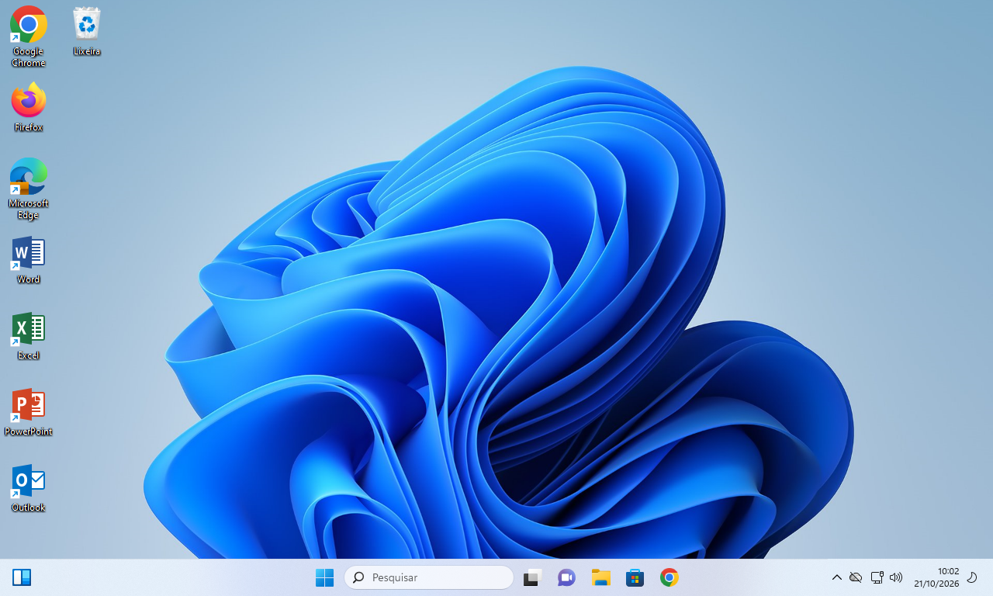

Slide 3
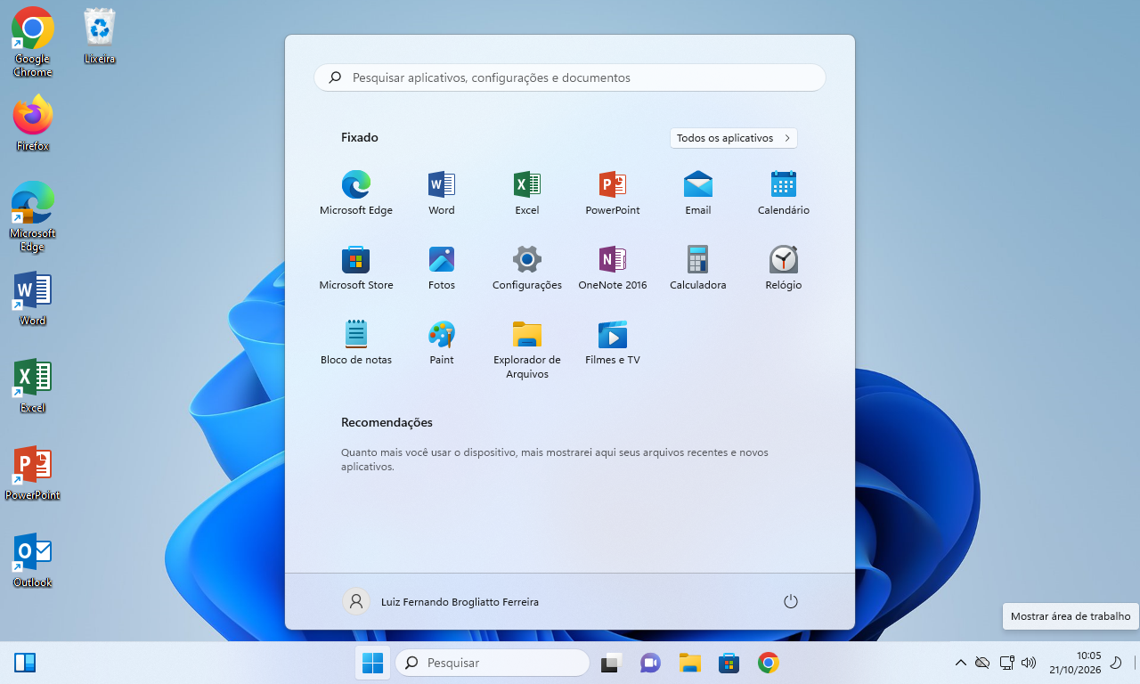

Slide 4
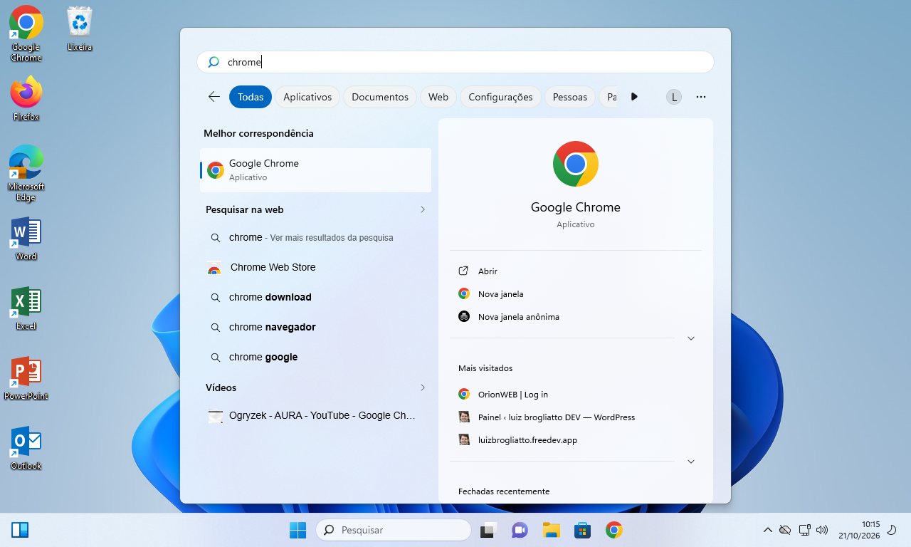

Slide 5
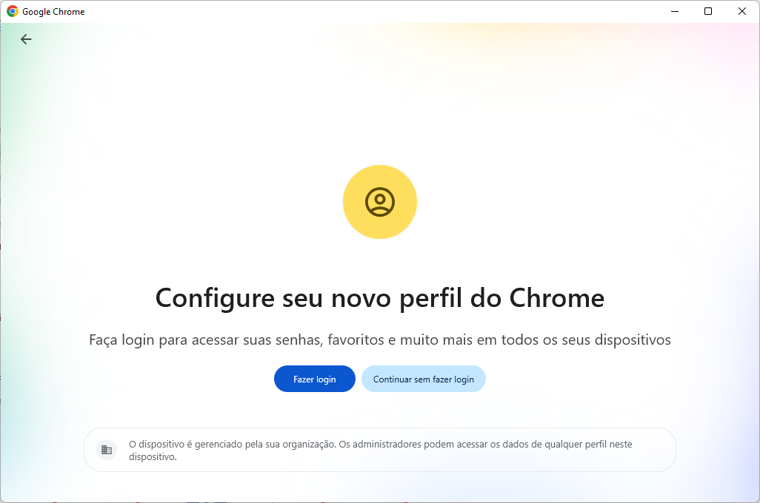

Slide 6
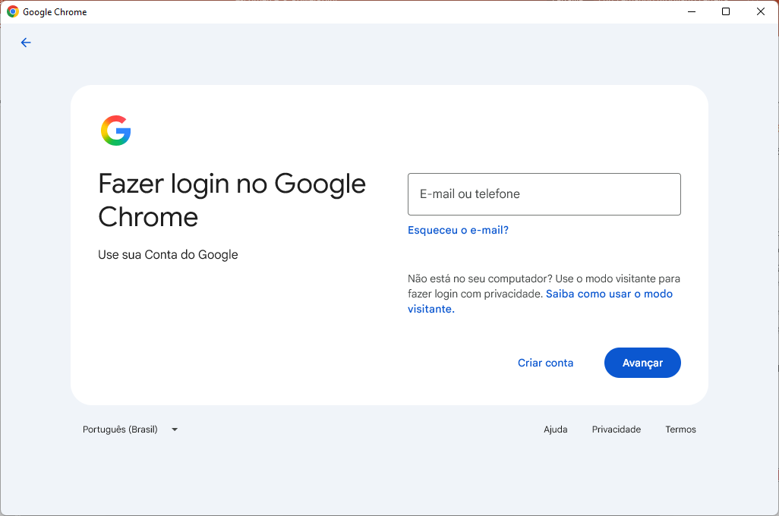

Slide 7
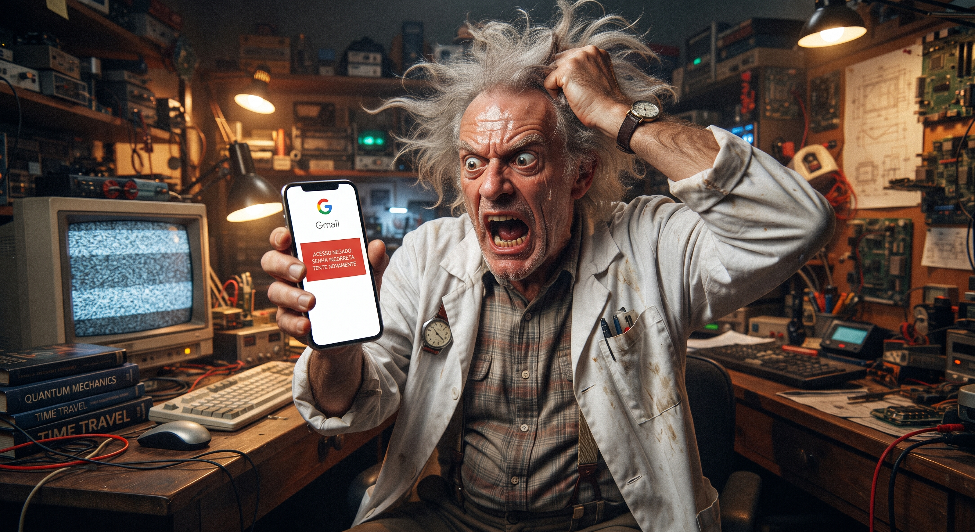
ESQUECEU O EMAIL?

Slide 8
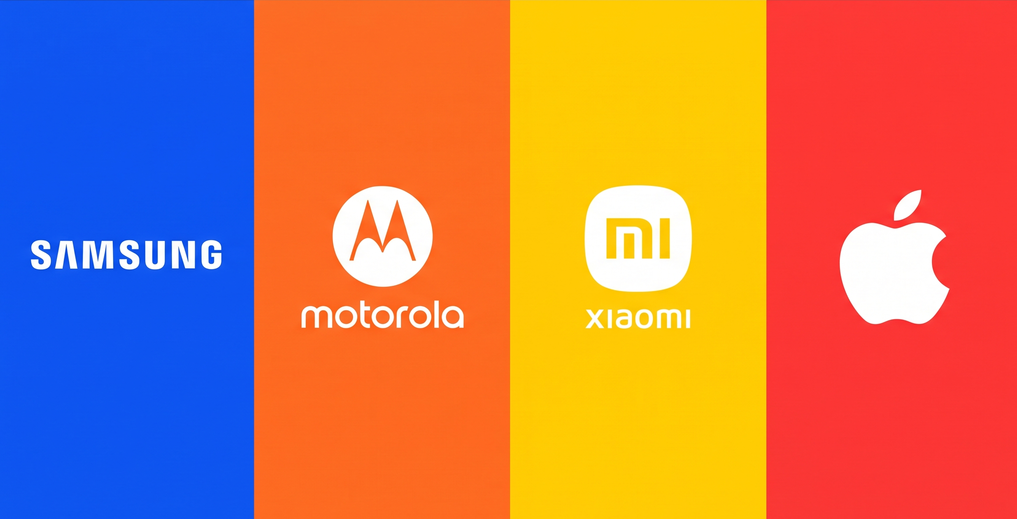
QUAL SEU CELULAR?

Slide 9

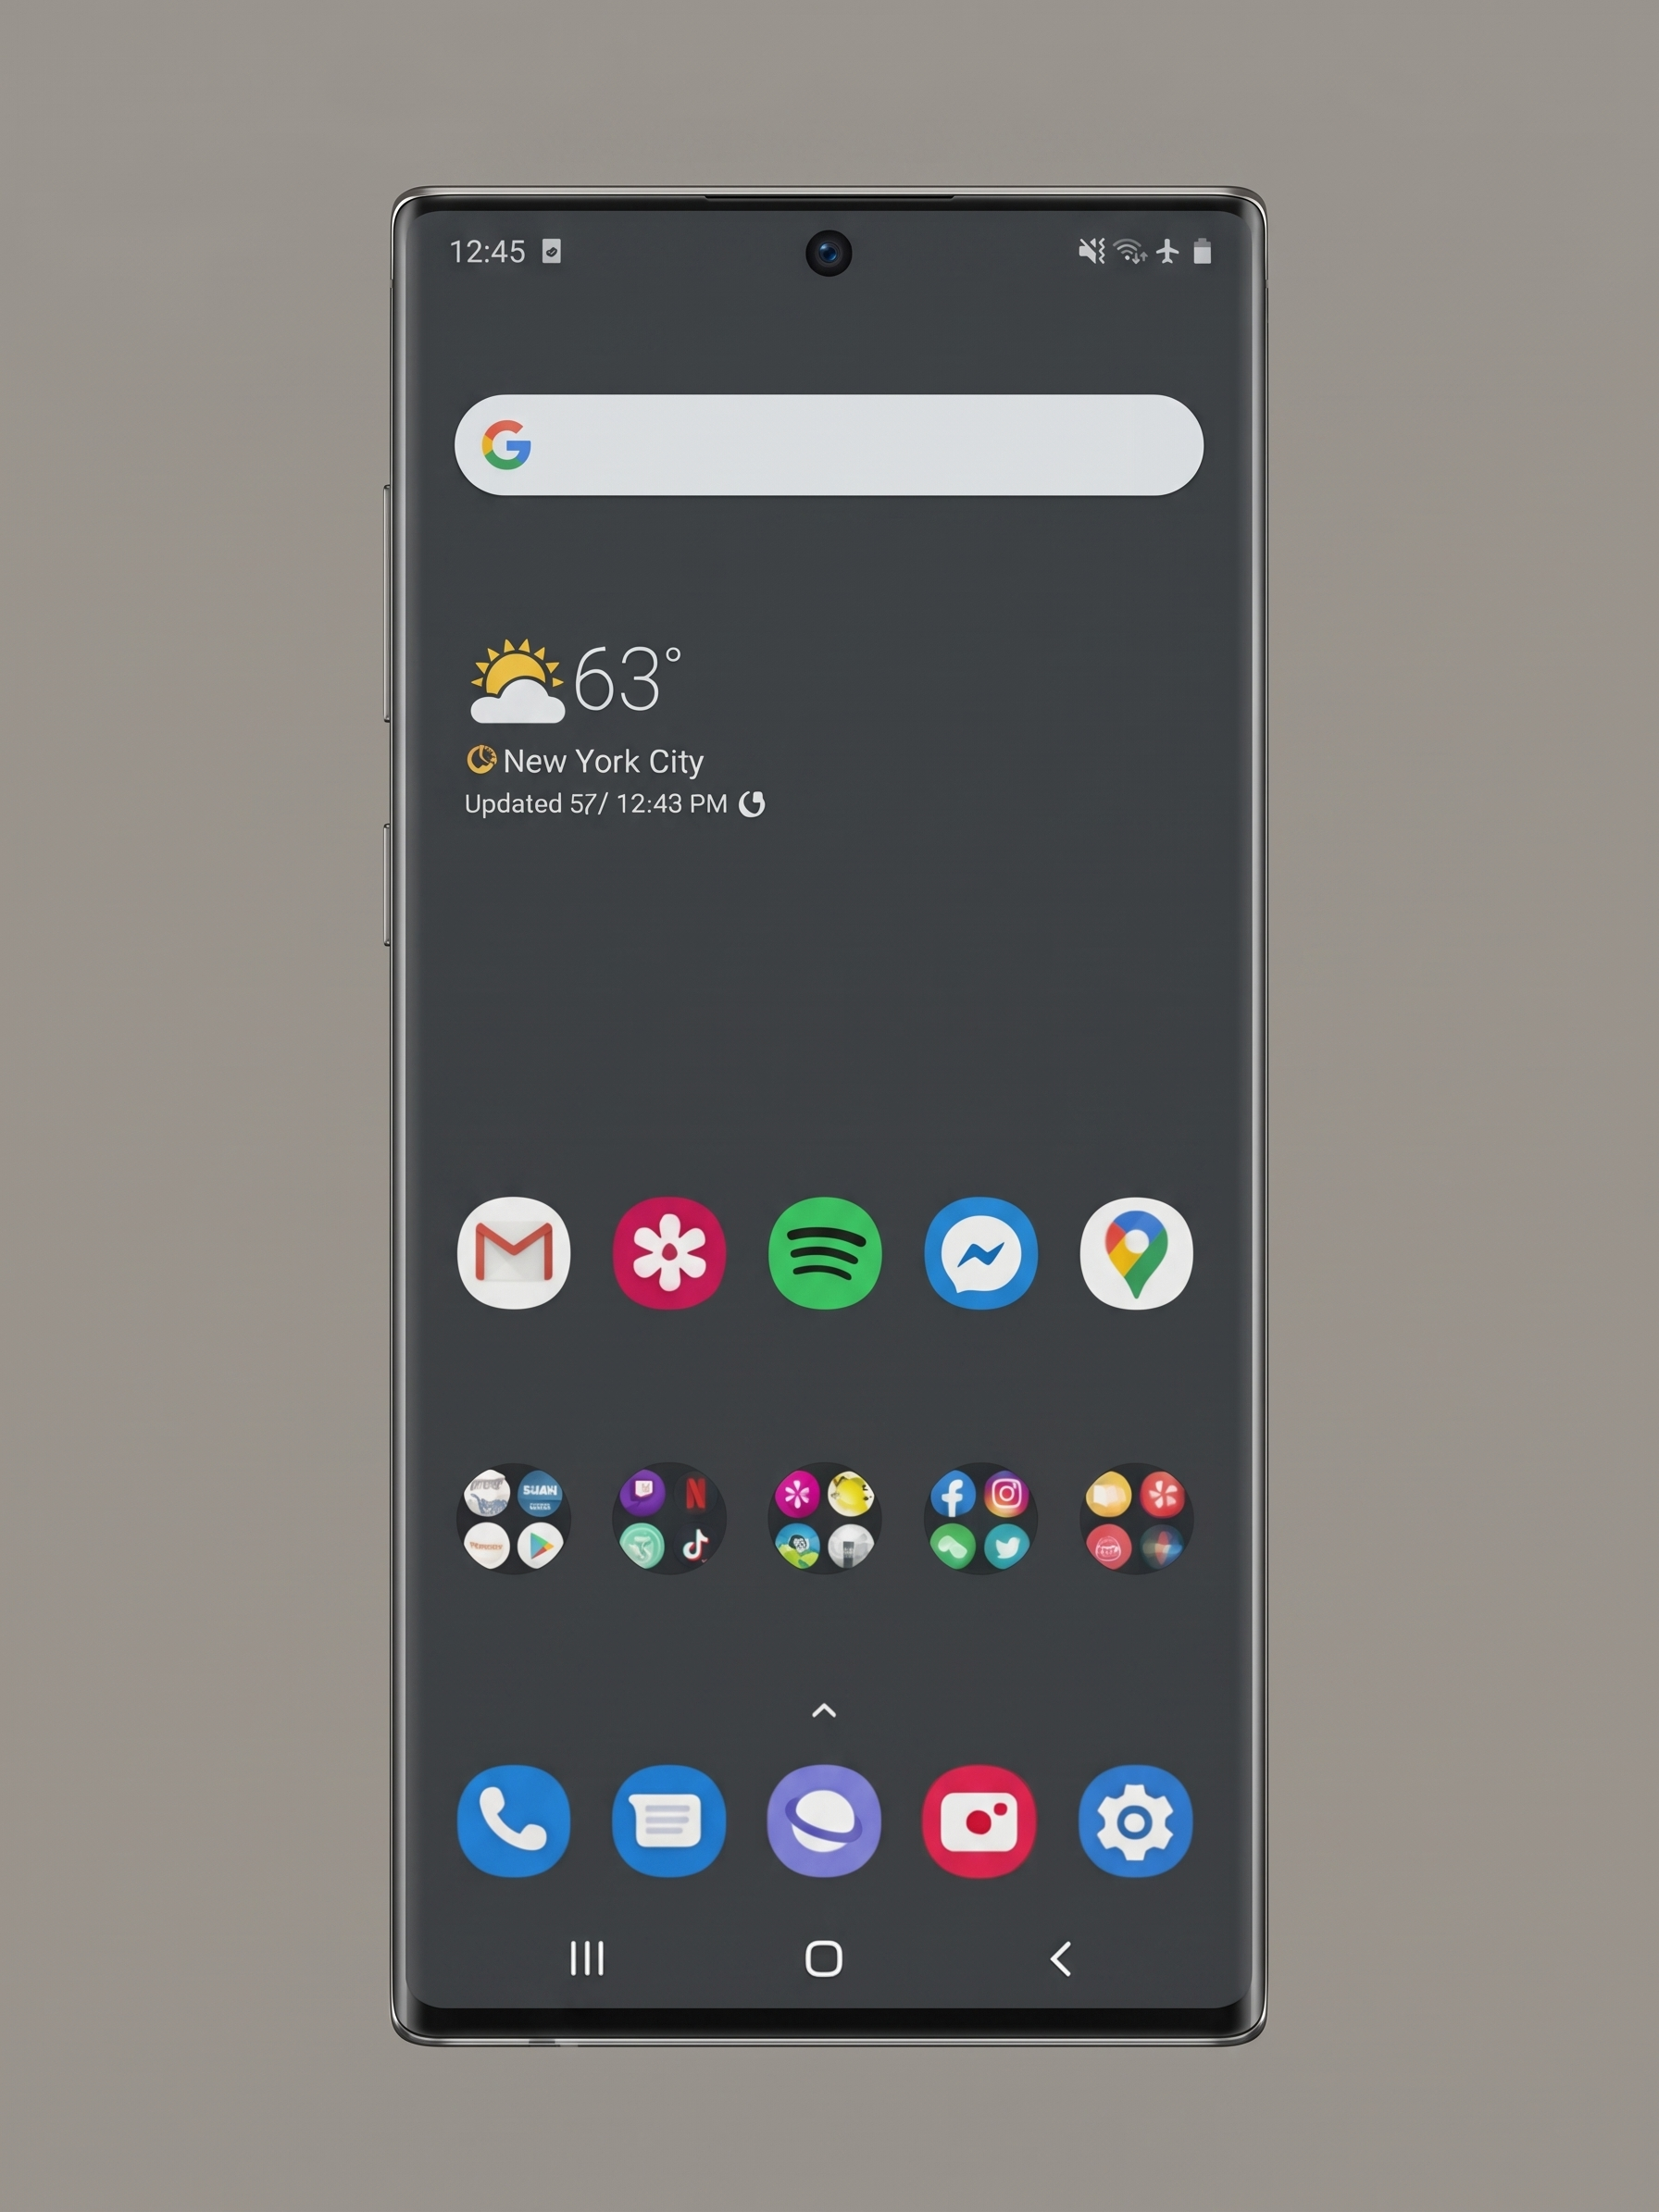
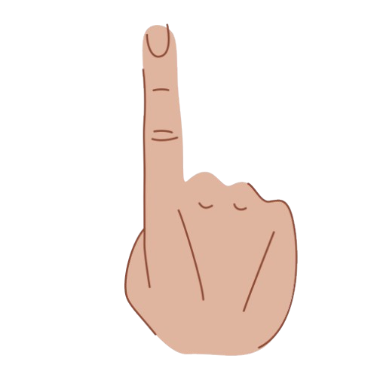
Se você está com o celular em mãos e desbloqueado
Para visualizar os e-mails do Google atualmente ativos no aparelho:
Abra o aplicativo de Configurações do seu Samsung (ícone de engrenagem).

Slide 10
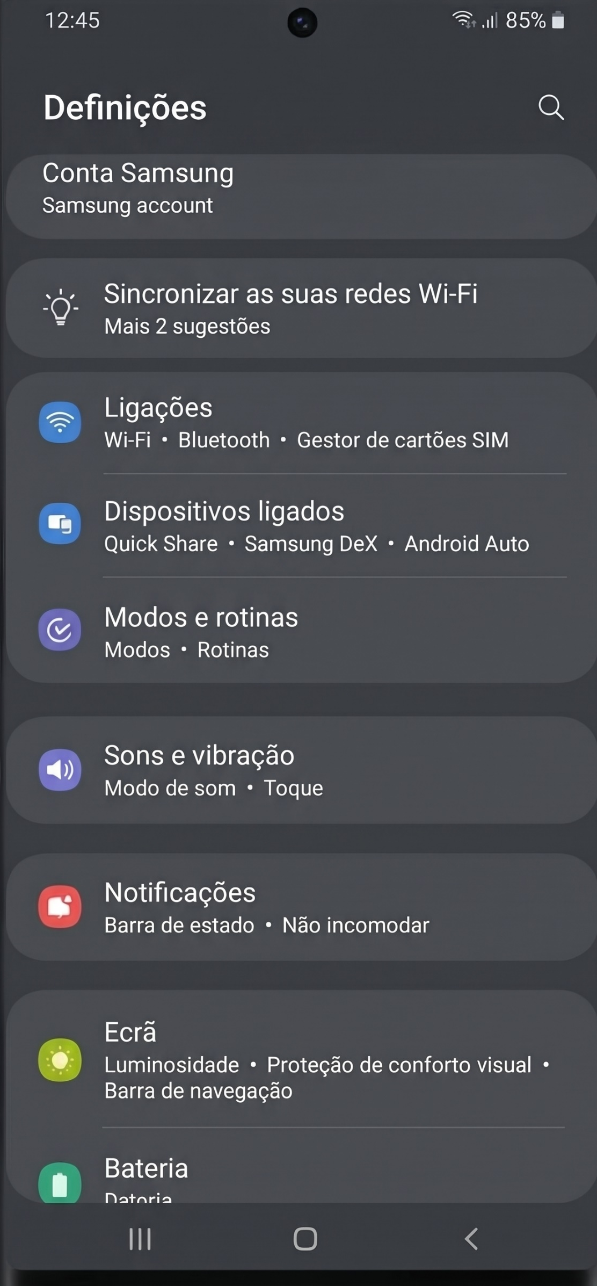
2. Role a tela para baixo e selecione Contas e backup.

Slide 11
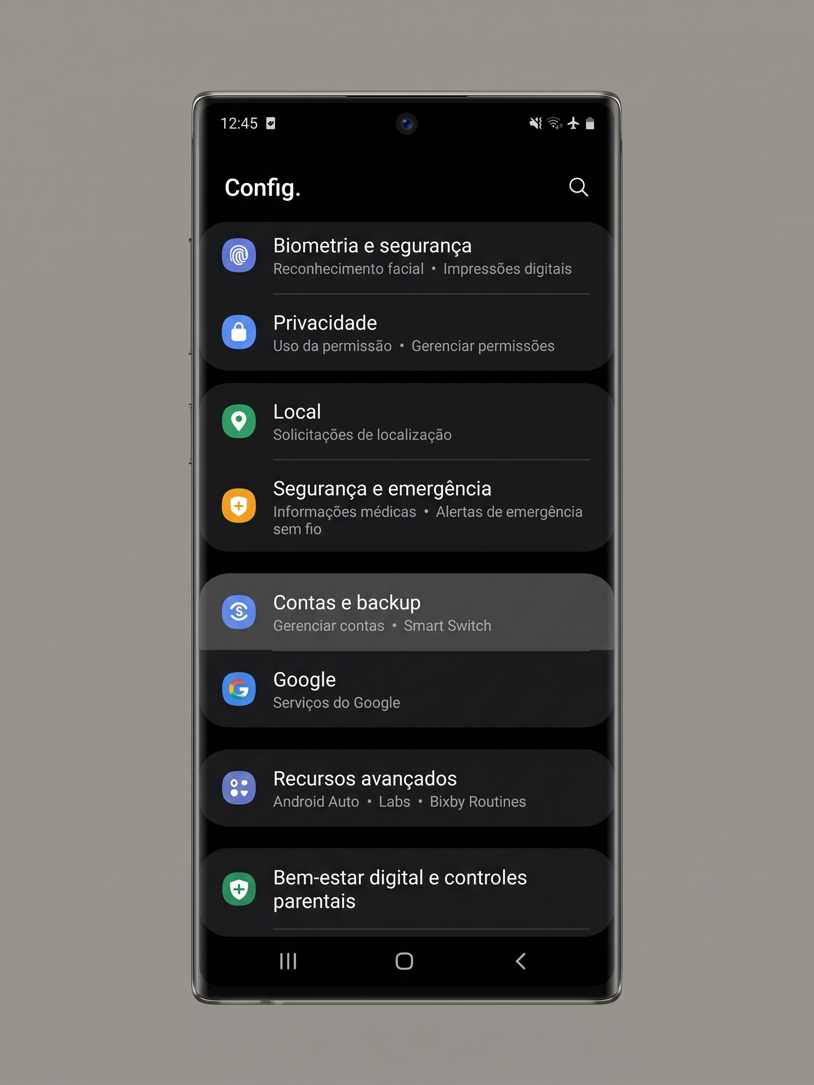
2. Role a tela para baixo e selecione Contas e backup.

Slide 12
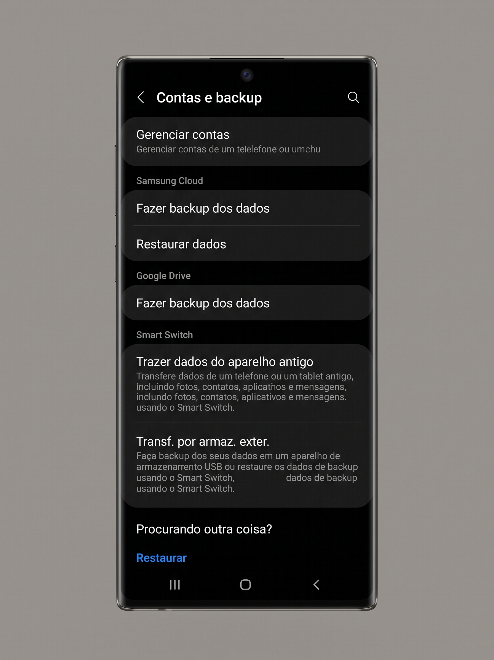
3. Toque em Gerenciar contas

Slide 13
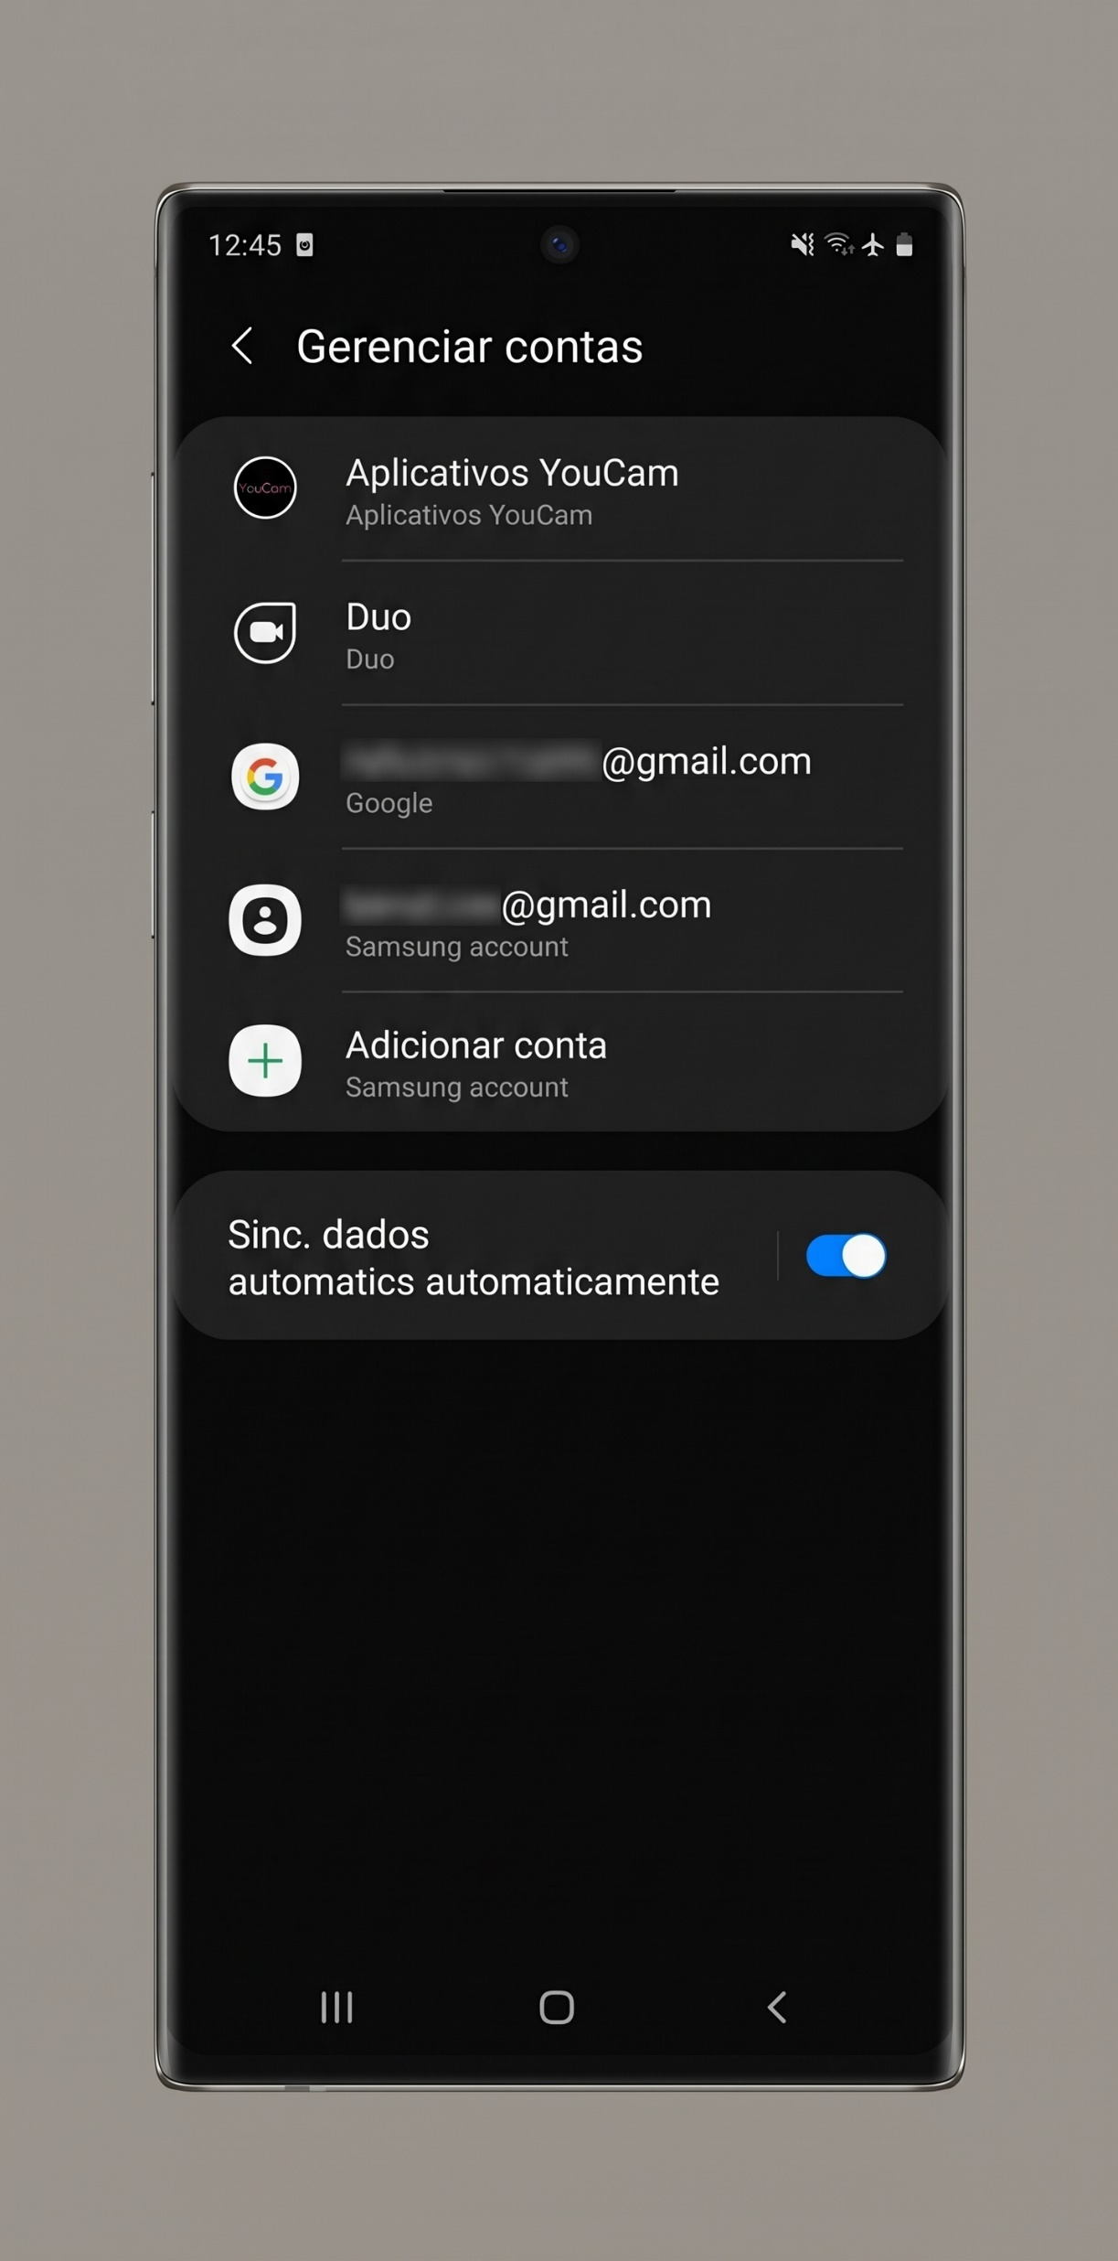
4. Você verá uma lista com todas as contas conectadas. Procure pelos endereços que terminam com @gmail.com (com o ícone colorido do Google).

Slide 14

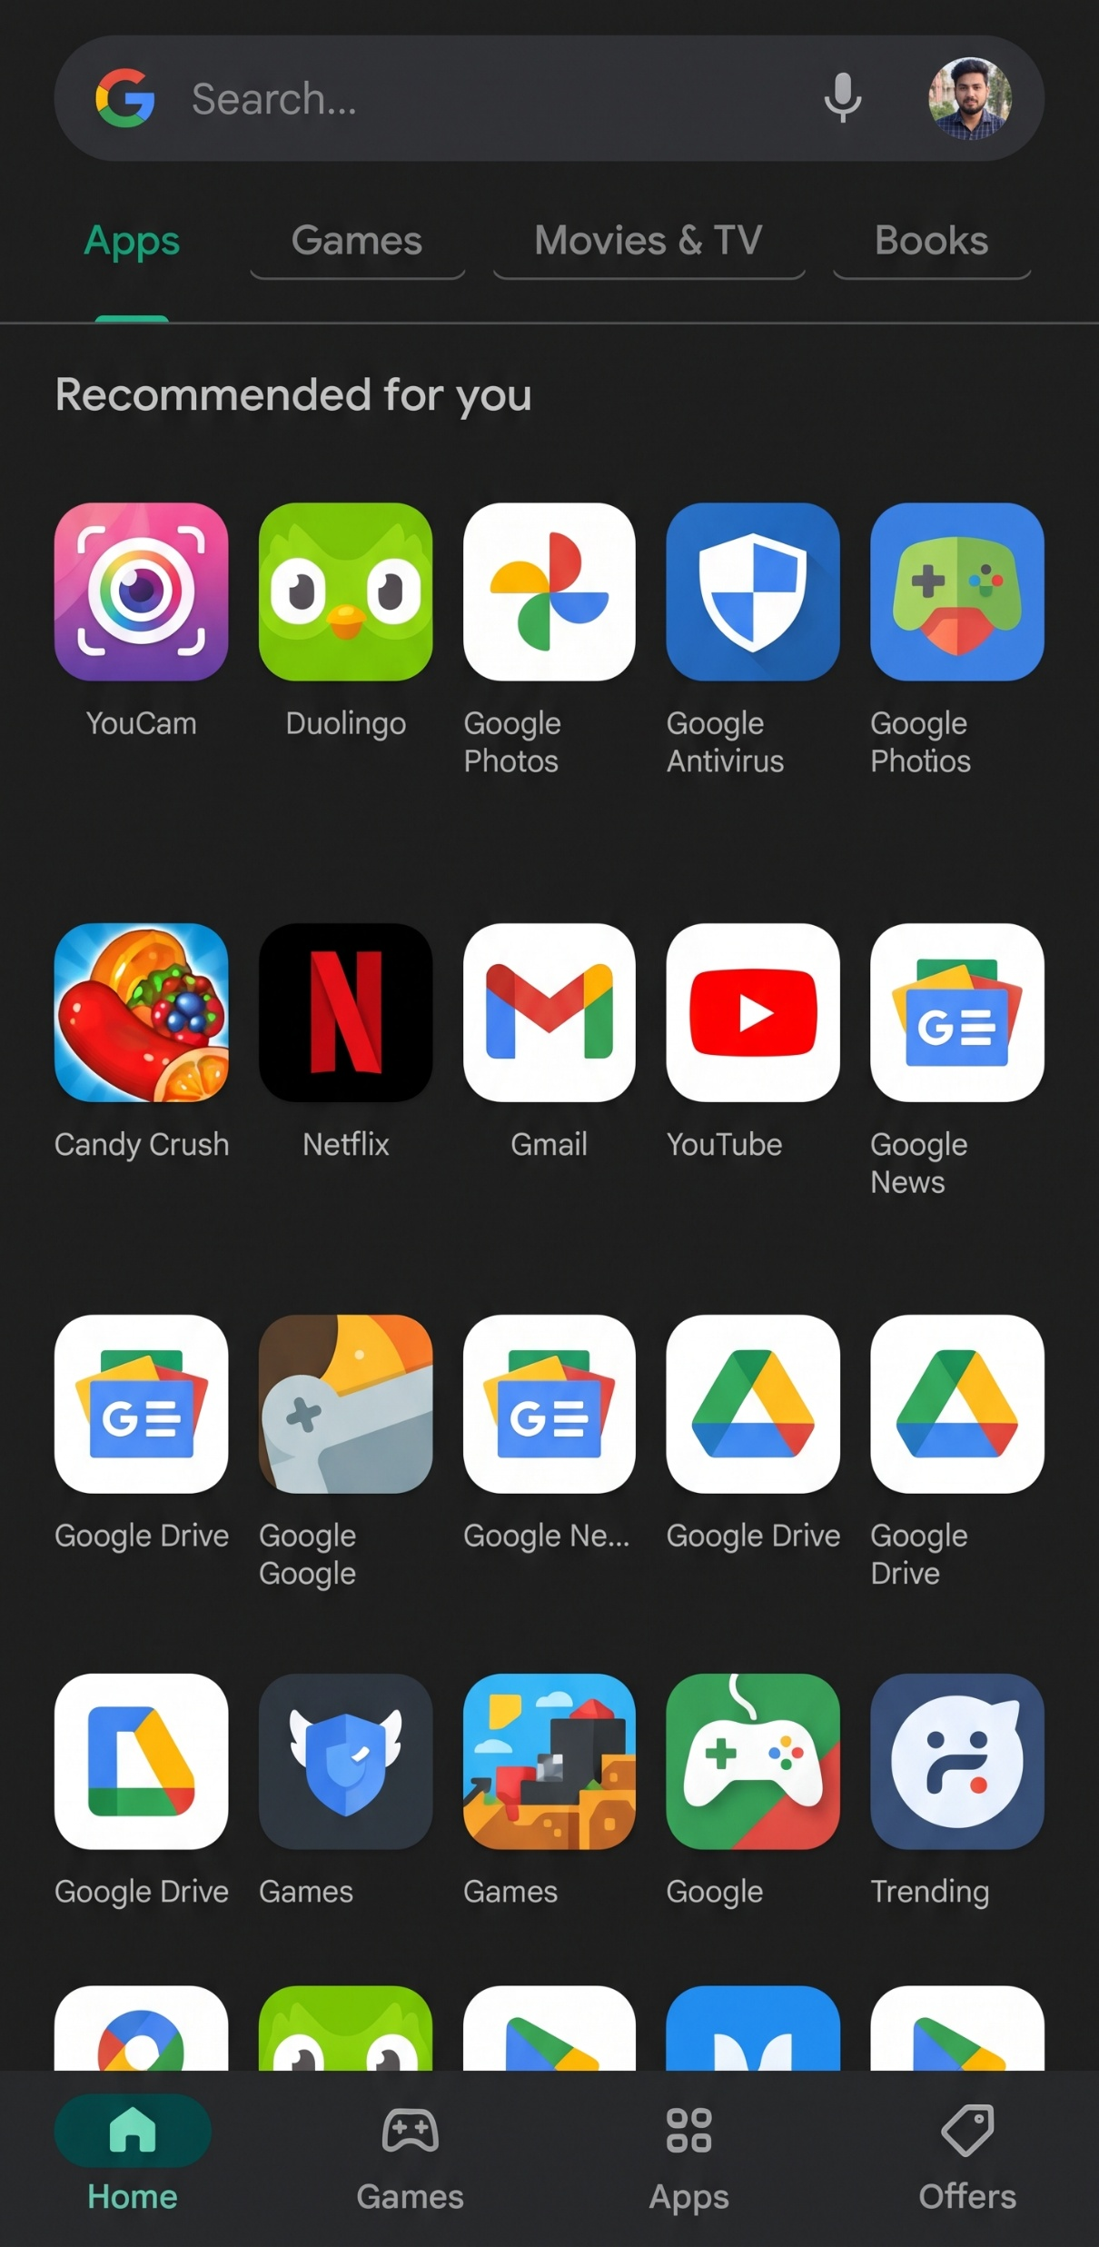
Alternativa rápida: Abra o aplicativo do Gmail ou da Play Store e toque na sua foto de perfil no canto superior direito. O e-mail principal aparecerá logo abaixo do seu nome

Slide 15

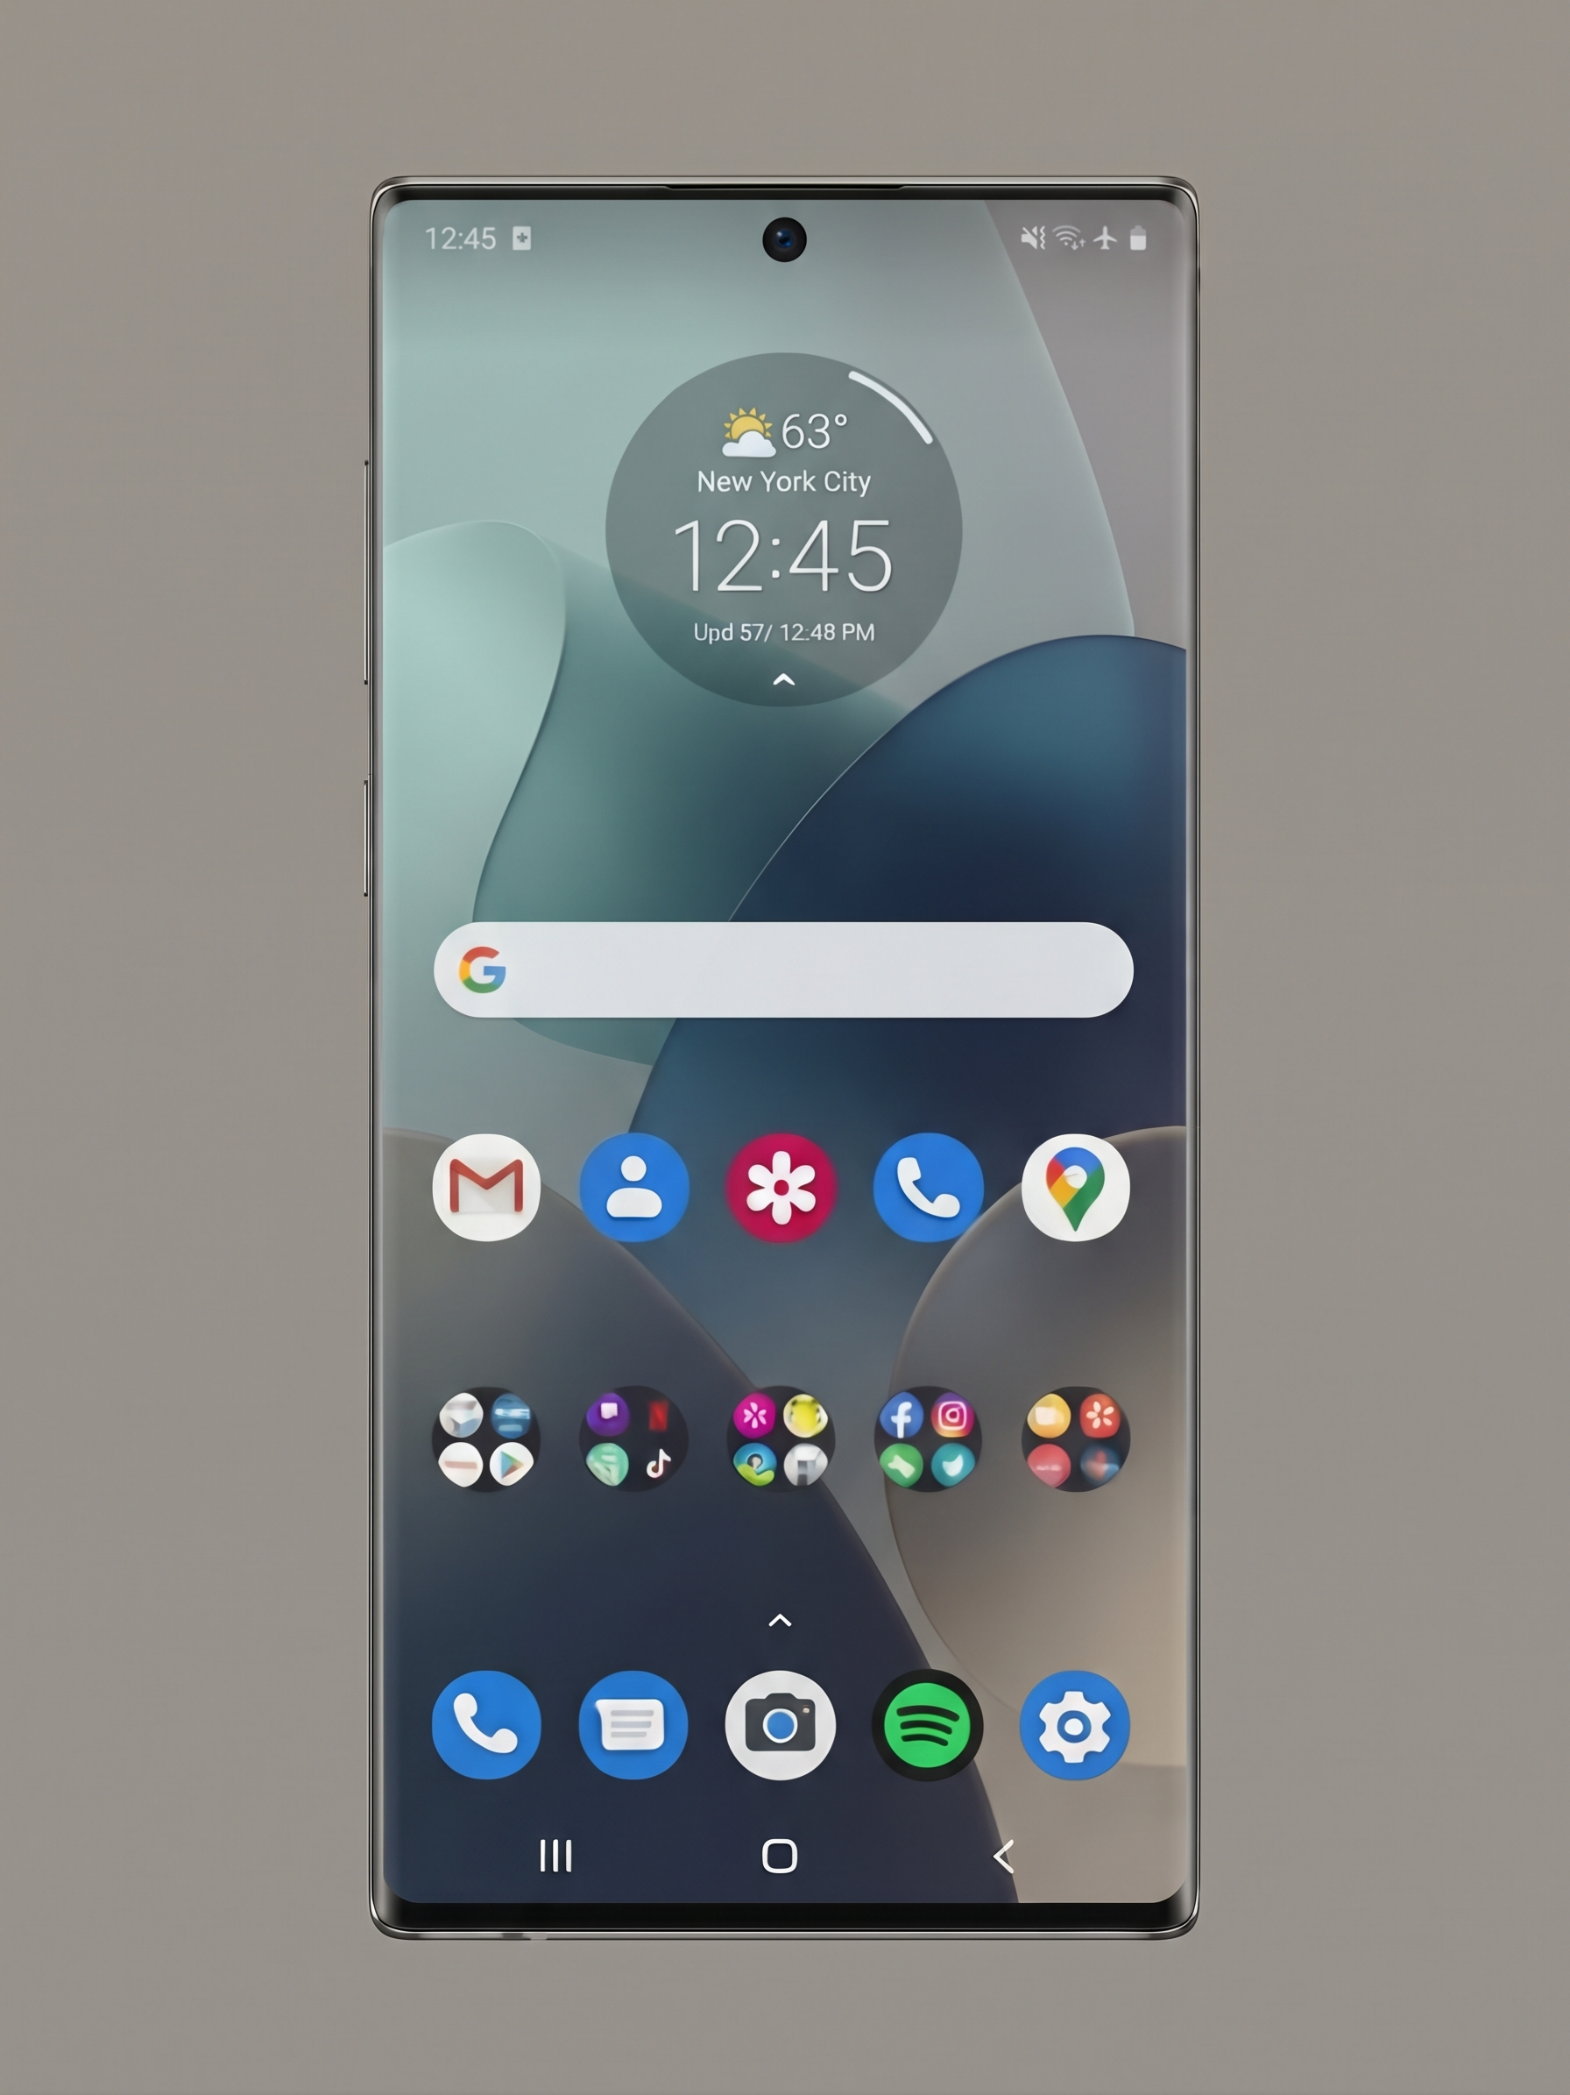
Como encontrar o Gmail no celular• Pelo menu de Configurações:
1. Deslize a tela para cima e abra Configurar (Configurações)

Slide 16
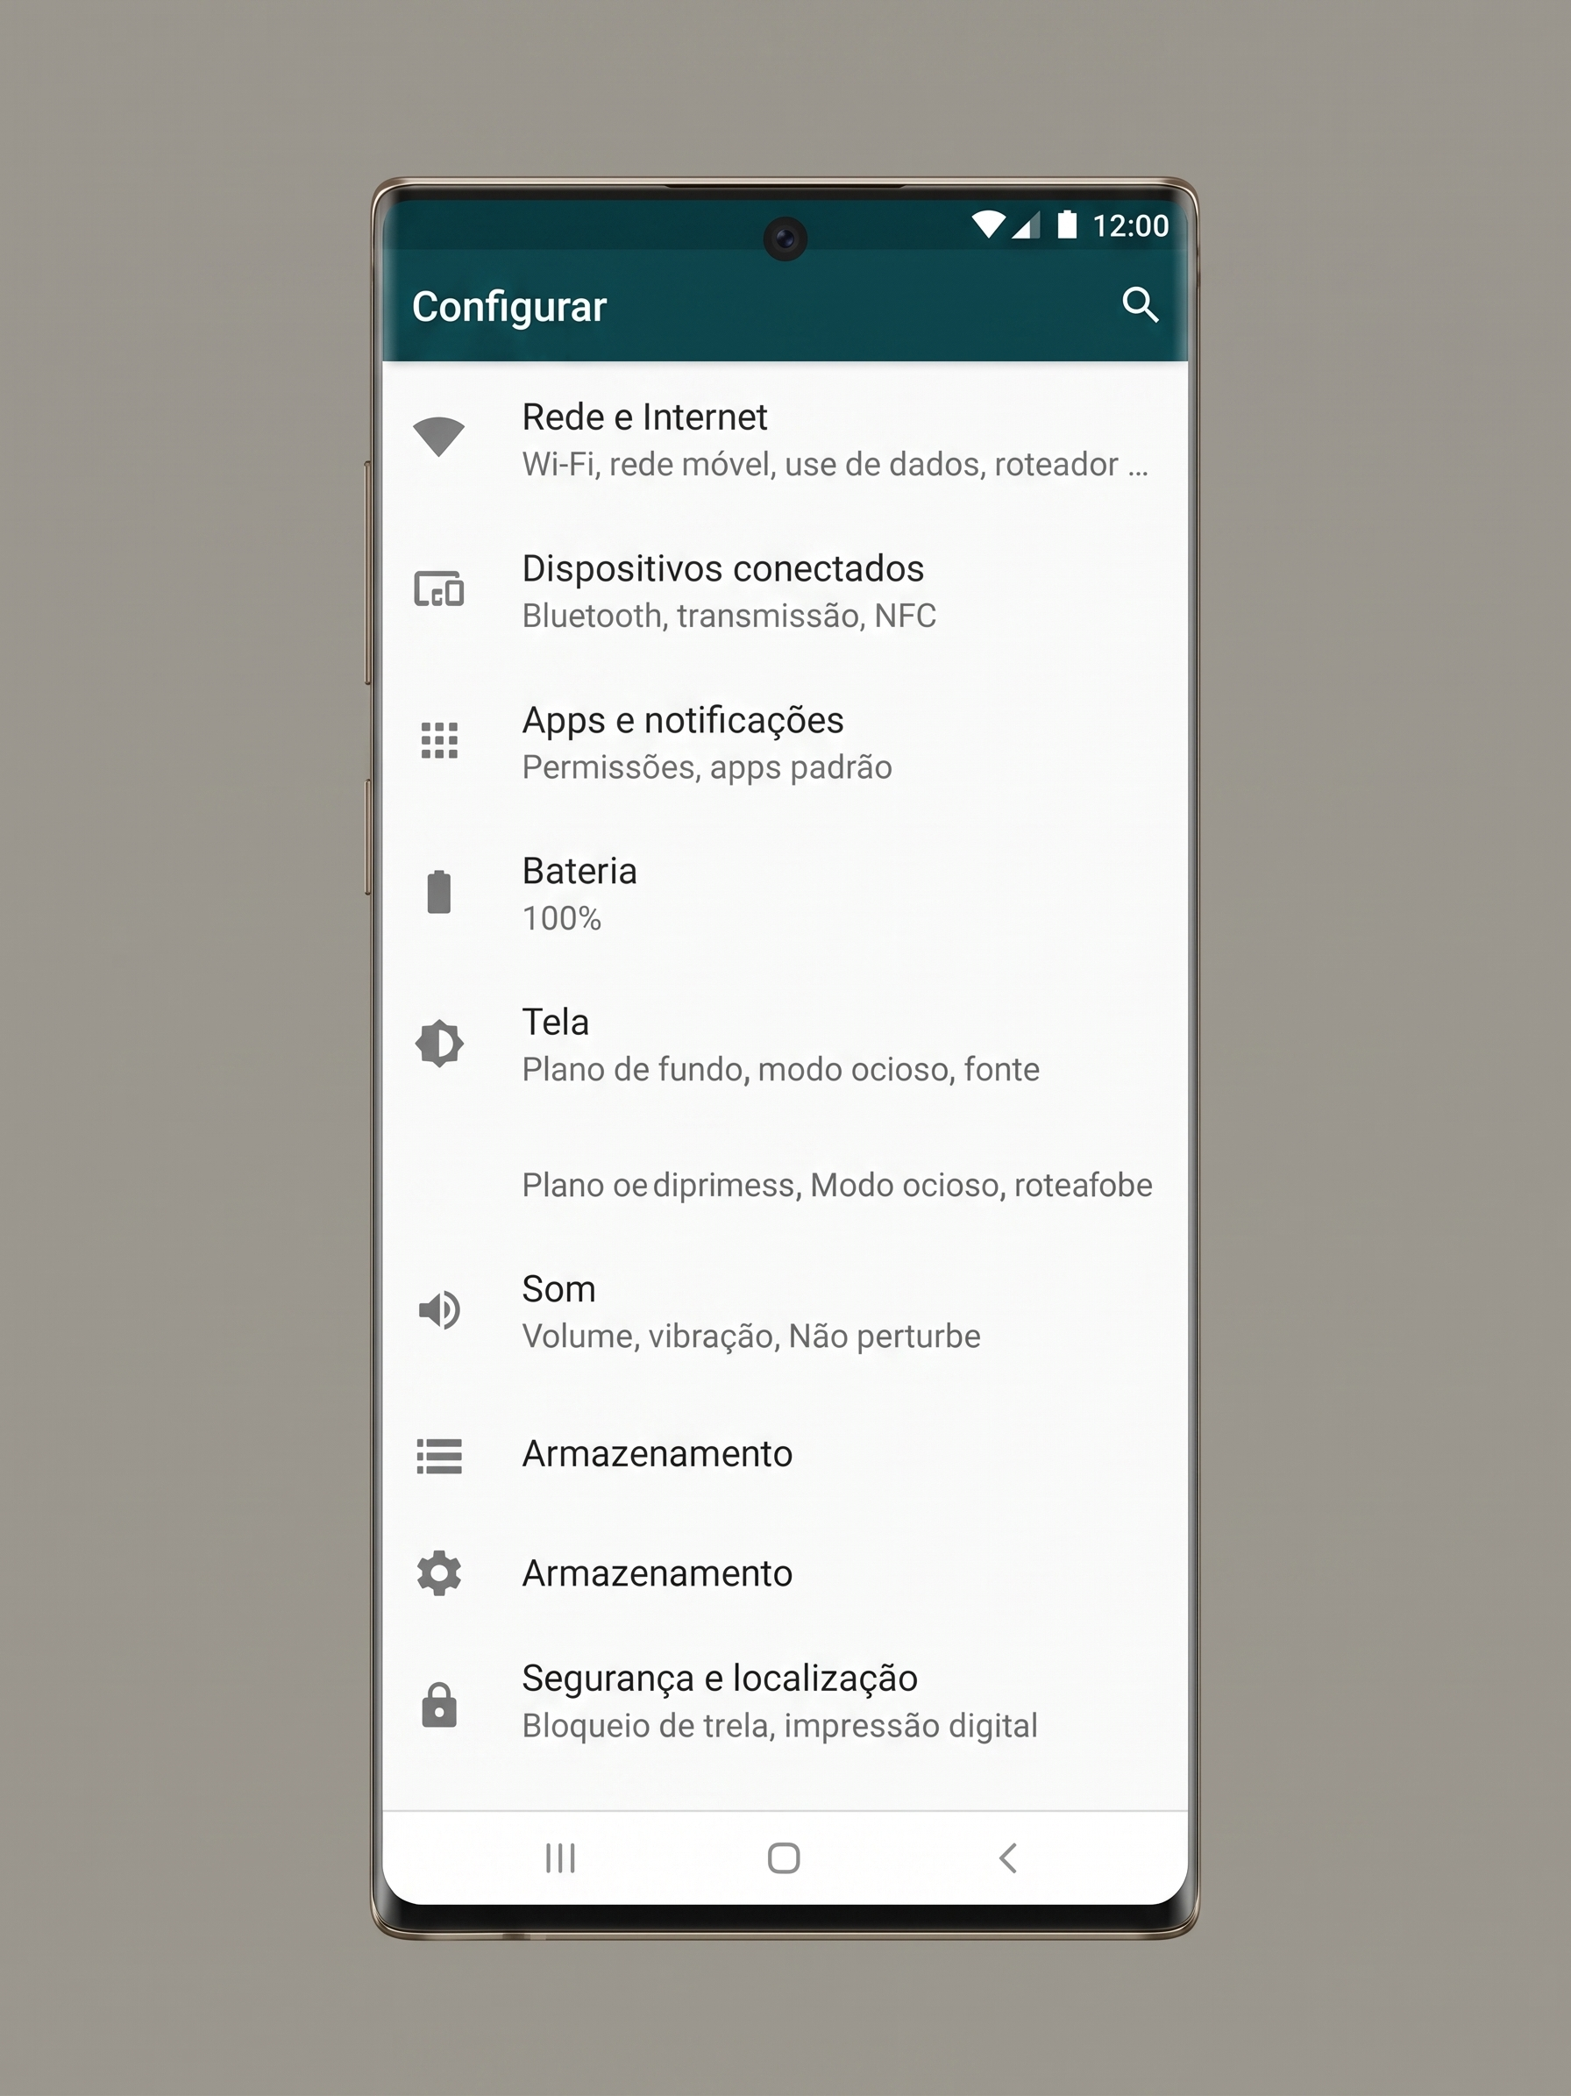
2. Role e toque em
Senhas e contas ou
Contas.

Slide 17
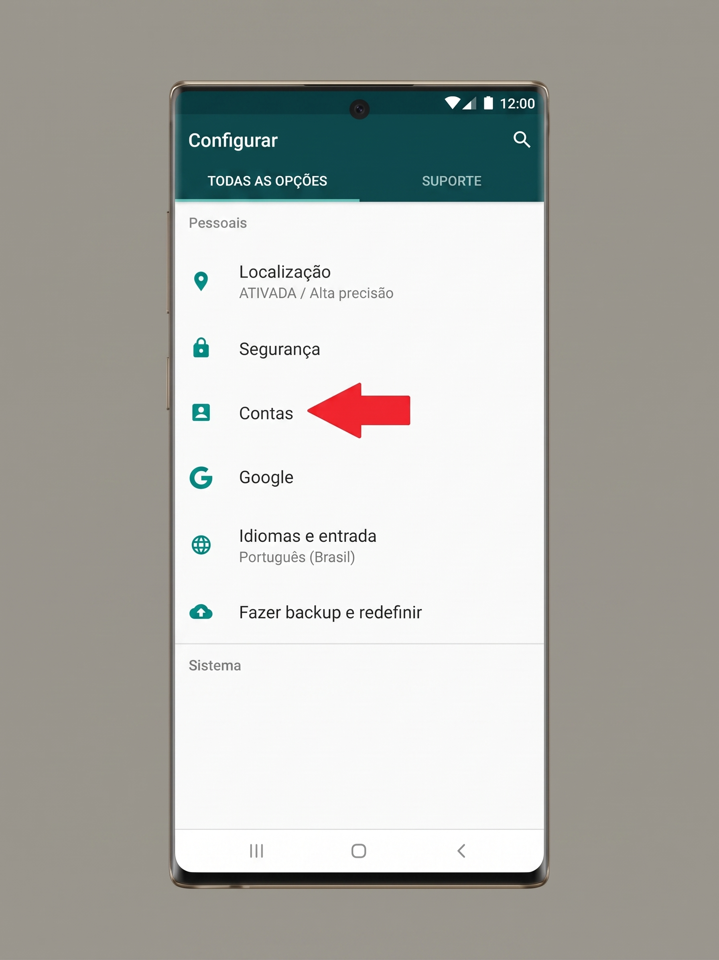
2. Role e toque em
Senhas e contas ou
Contas.

Slide 18
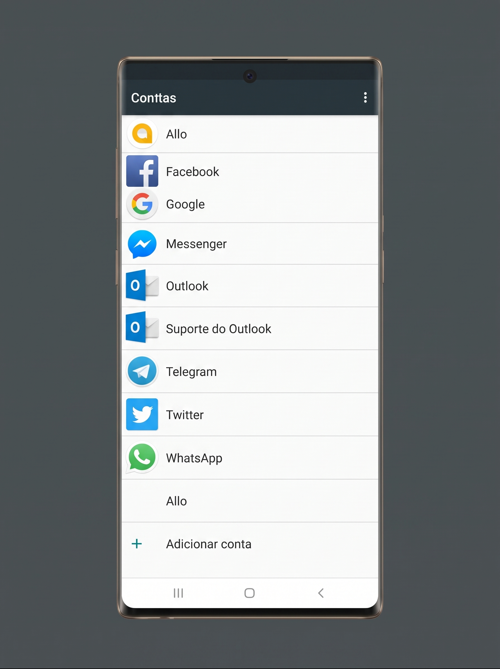
3. Toque em Google para ver a lista de contas vinculadas ao aparelho

Slide 19
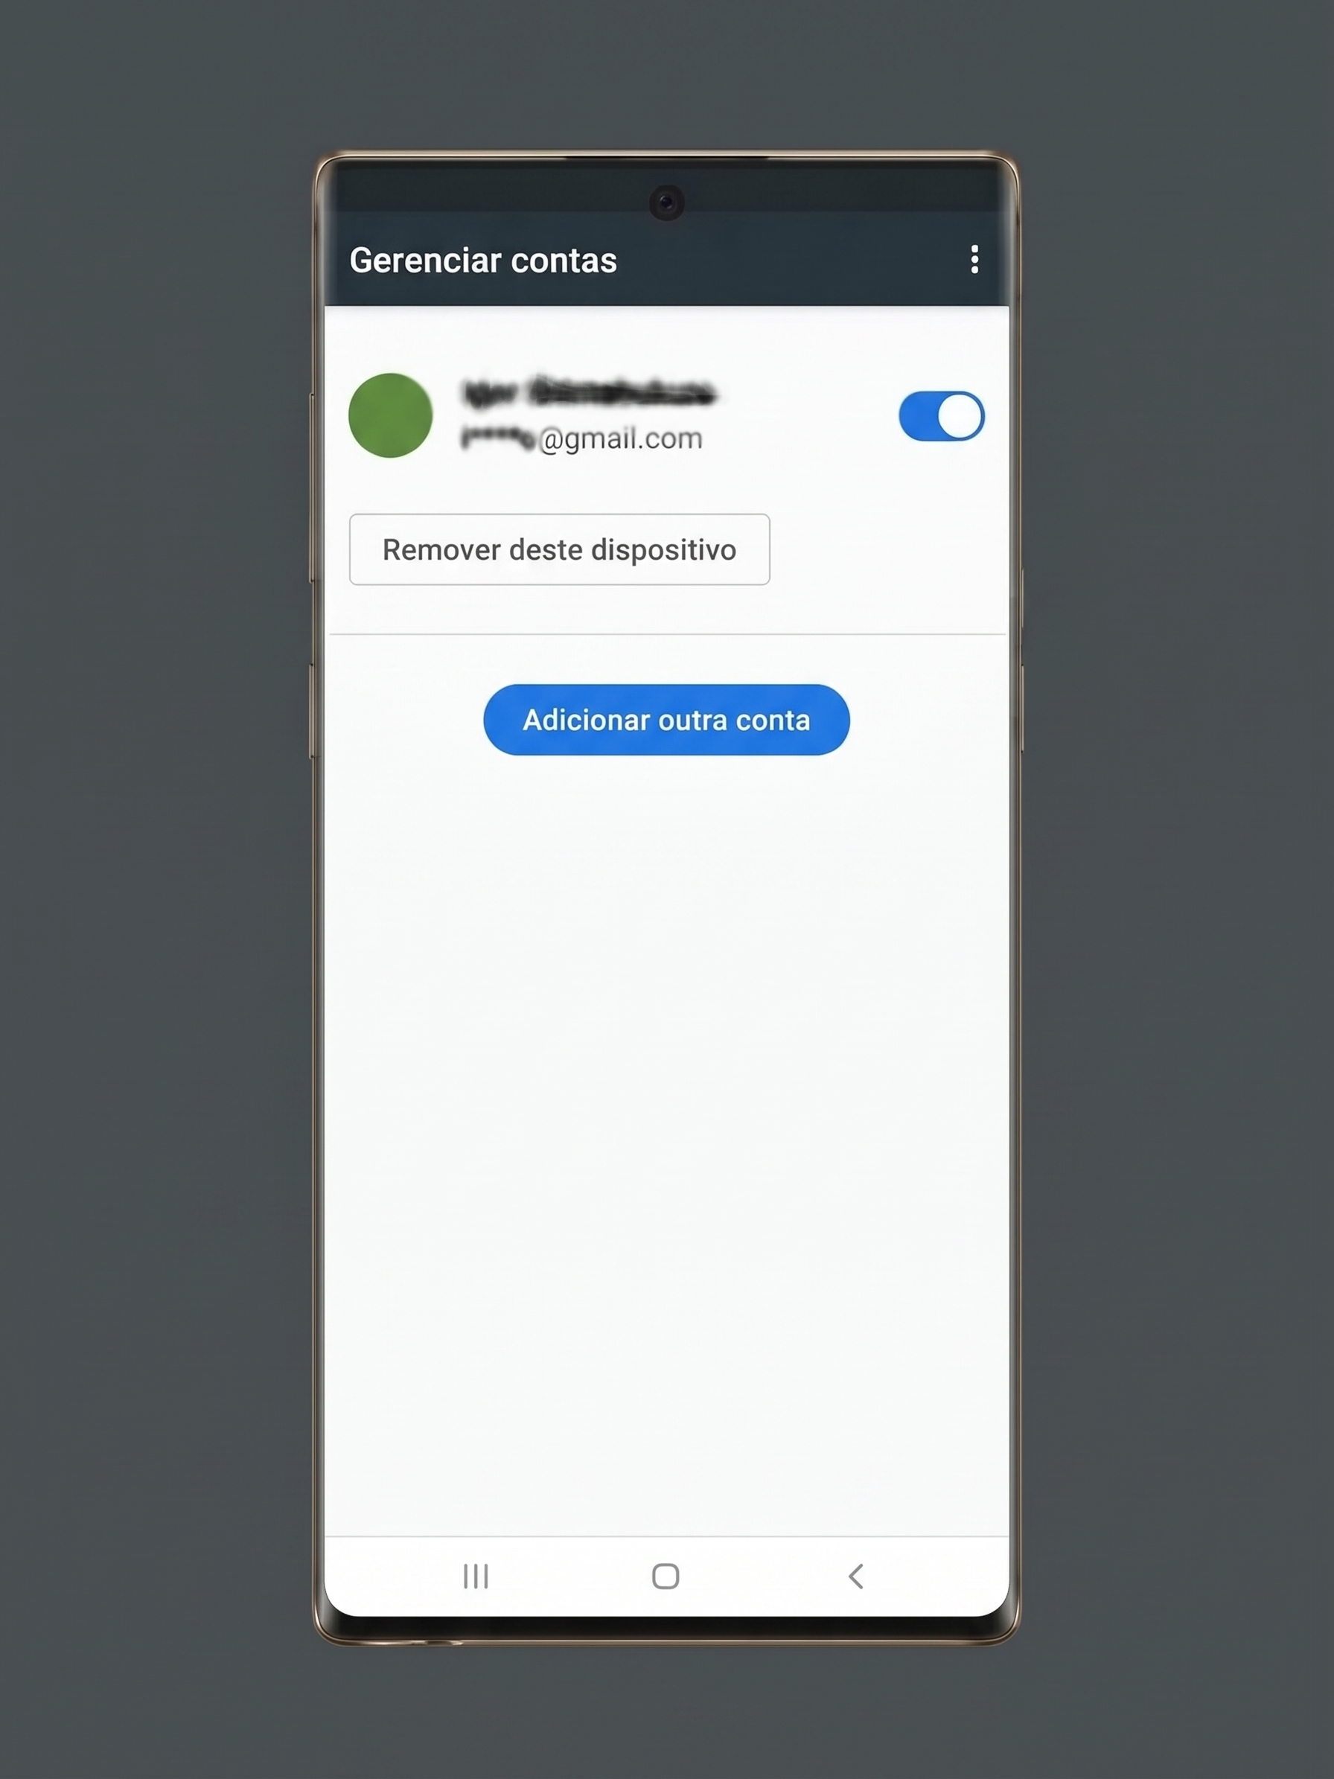
3. Toque em Google para ver a lista de contas vinculadas ao aparelho

Slide 20
Alternativa rápida: Abra o aplicativo do Gmail ou da Play Store e toque na sua foto de perfil no canto superior direito. O e-mail principal aparecerá logo abaixo do seu nome

Slide 21

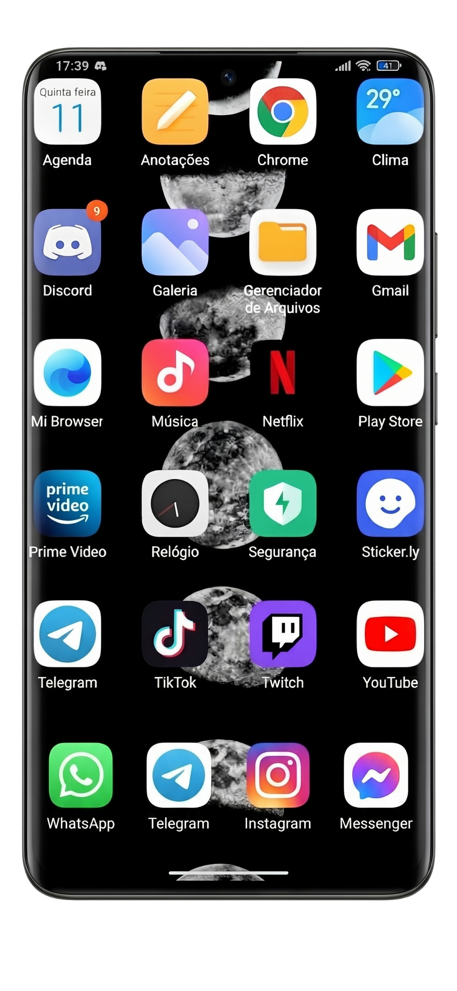
⚙️ Método Principal: Pelas Configurações do Sistema
1. Abra o aplicativo Configurações do seu Xiaomi.

Slide 22
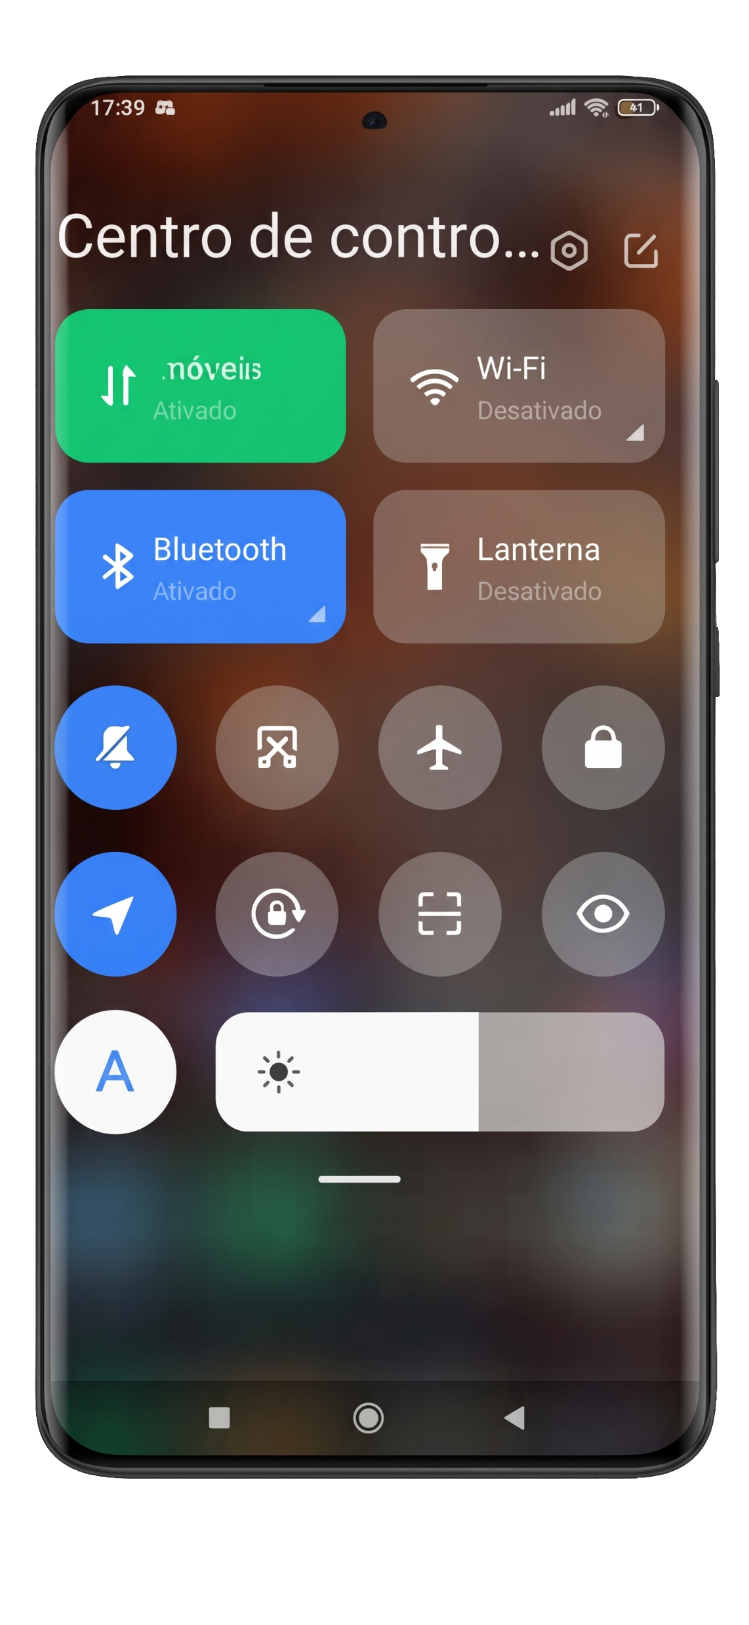
⚙️ Método Principal: Pelas Configurações do Sistema
1. Abra o aplicativo Configurações do seu Xiaomi.

Slide 23
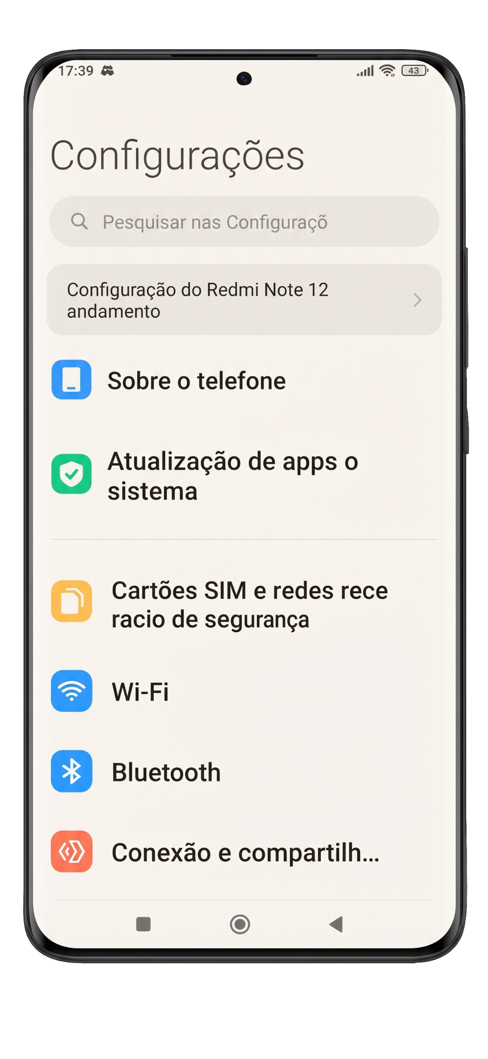
2. Role a tela para baixo até encontrar a opção Google (ou Contas e Sincronização / Contas).

Slide 24
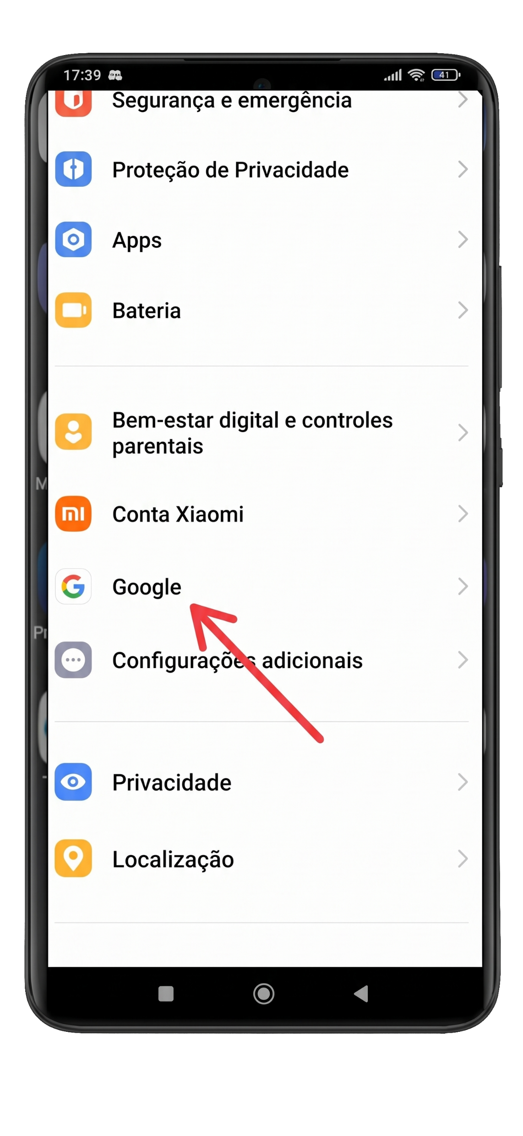
2. Role a tela para baixo até encontrar a opção Google (ou Contas e Sincronização / Contas).

Slide 25
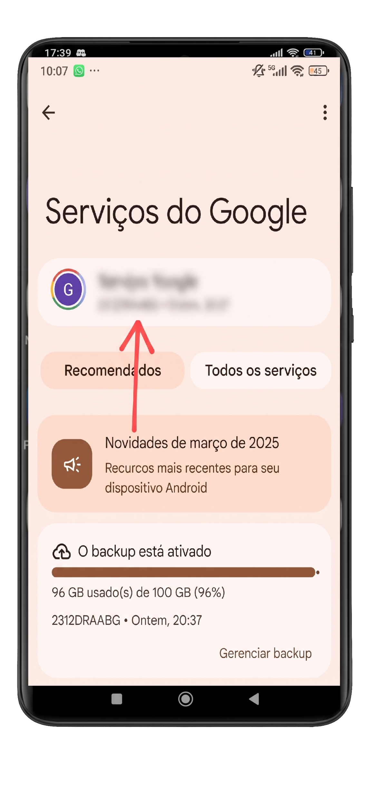
3. O endereço de e-mail cadastrado aparecerá logo no topo da tela, abaixo do seu nome e da sua foto de perfil.

Slide 26
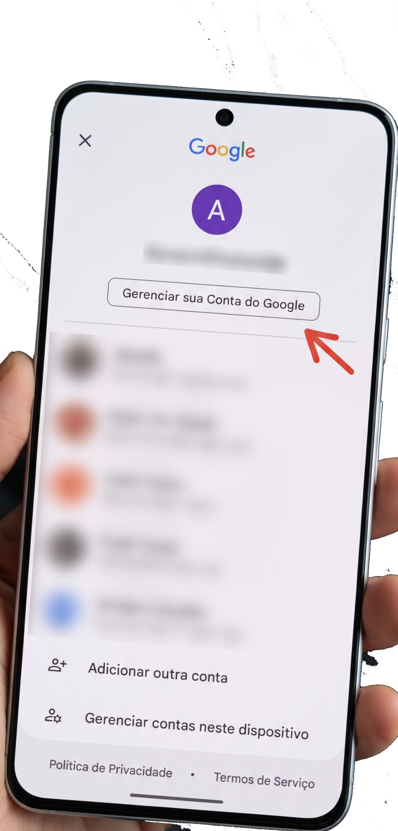
3. O endereço de e-mail cadastrado aparecerá logo no topo da tela, abaixo do seu nome e da sua foto de perfil.

Slide 27
Alternativa rápida: Abra o aplicativo do Gmail ou da Play Store e toque na sua foto de perfil no canto superior direito. O e-mail principal aparecerá logo abaixo do seu nome

Slide 28
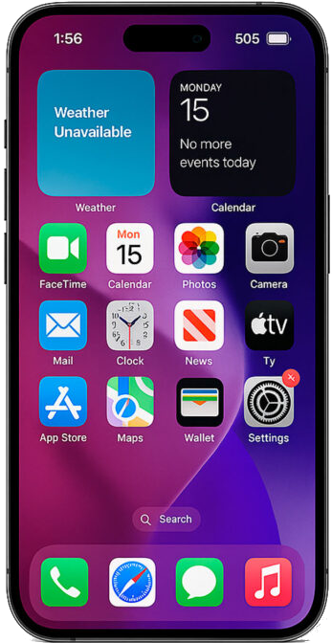

como encontrar contas do Google nos Ajustes
Em Contatos ou Mail:
1. Abra Ajustes

Slide 29
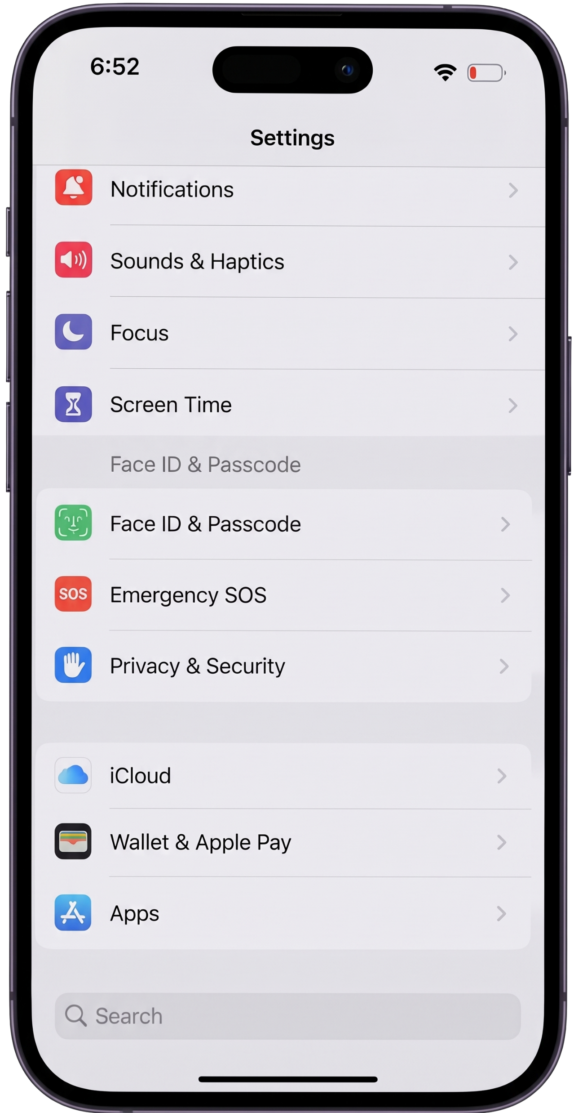

2. toque em apps

Slide 30
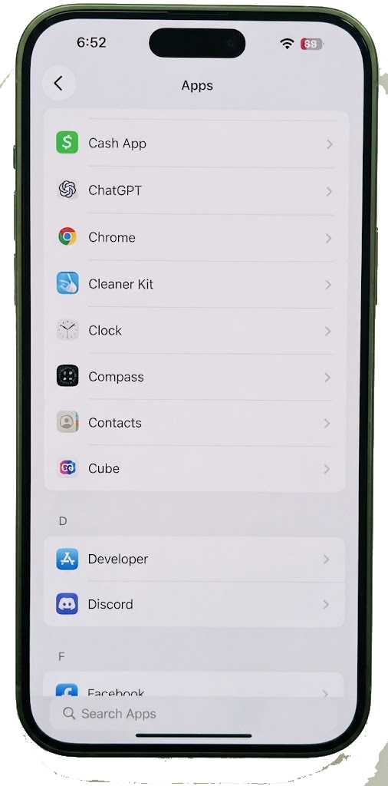
3. toque em Contatos

Slide 31
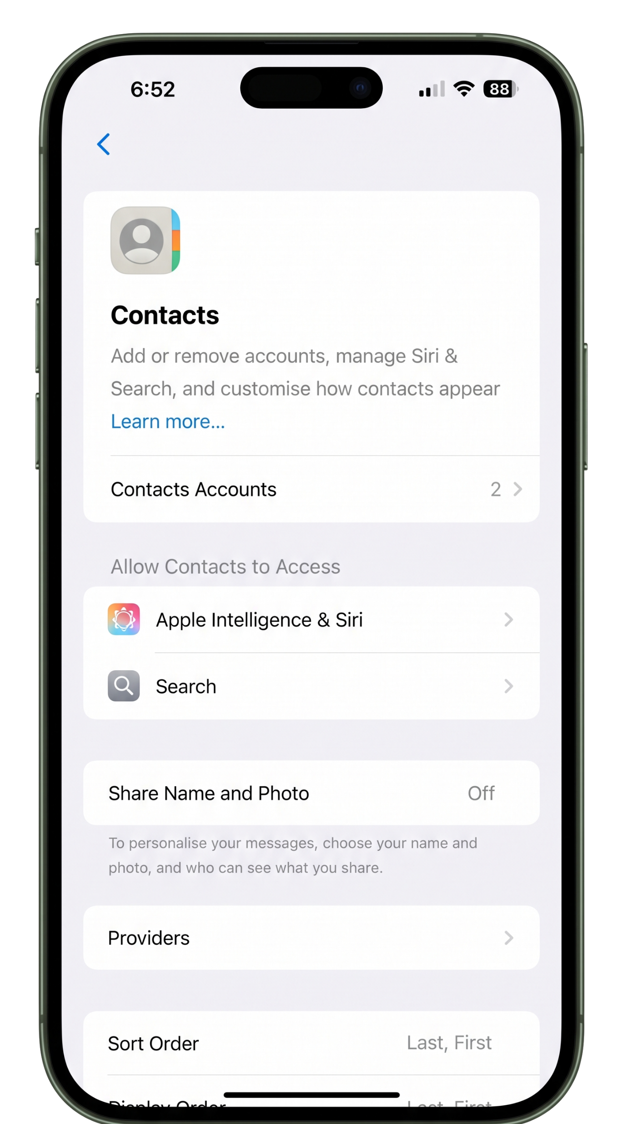
4. toque em Contatos e contas

Slide 32
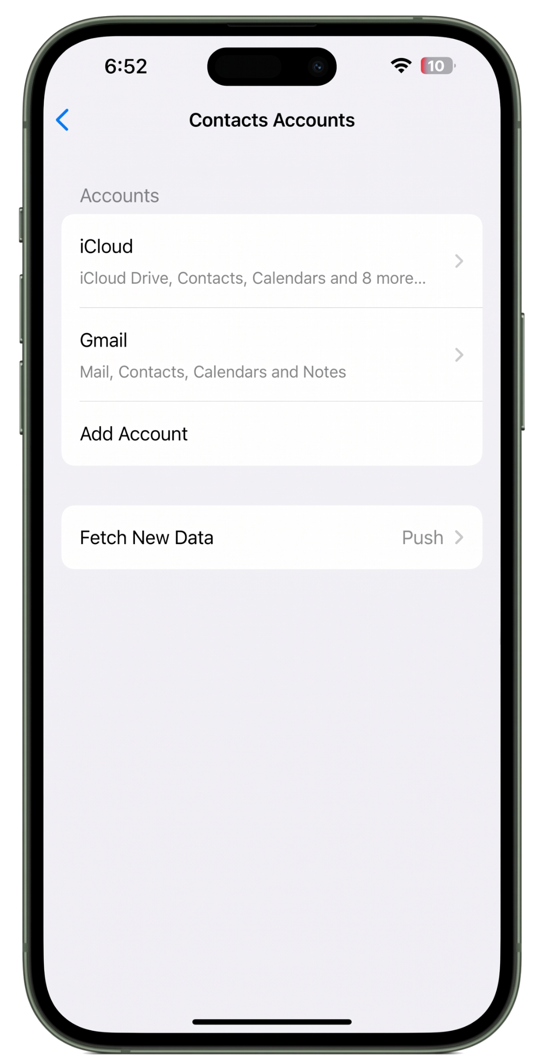
5. toque em Gmail

Slide 33
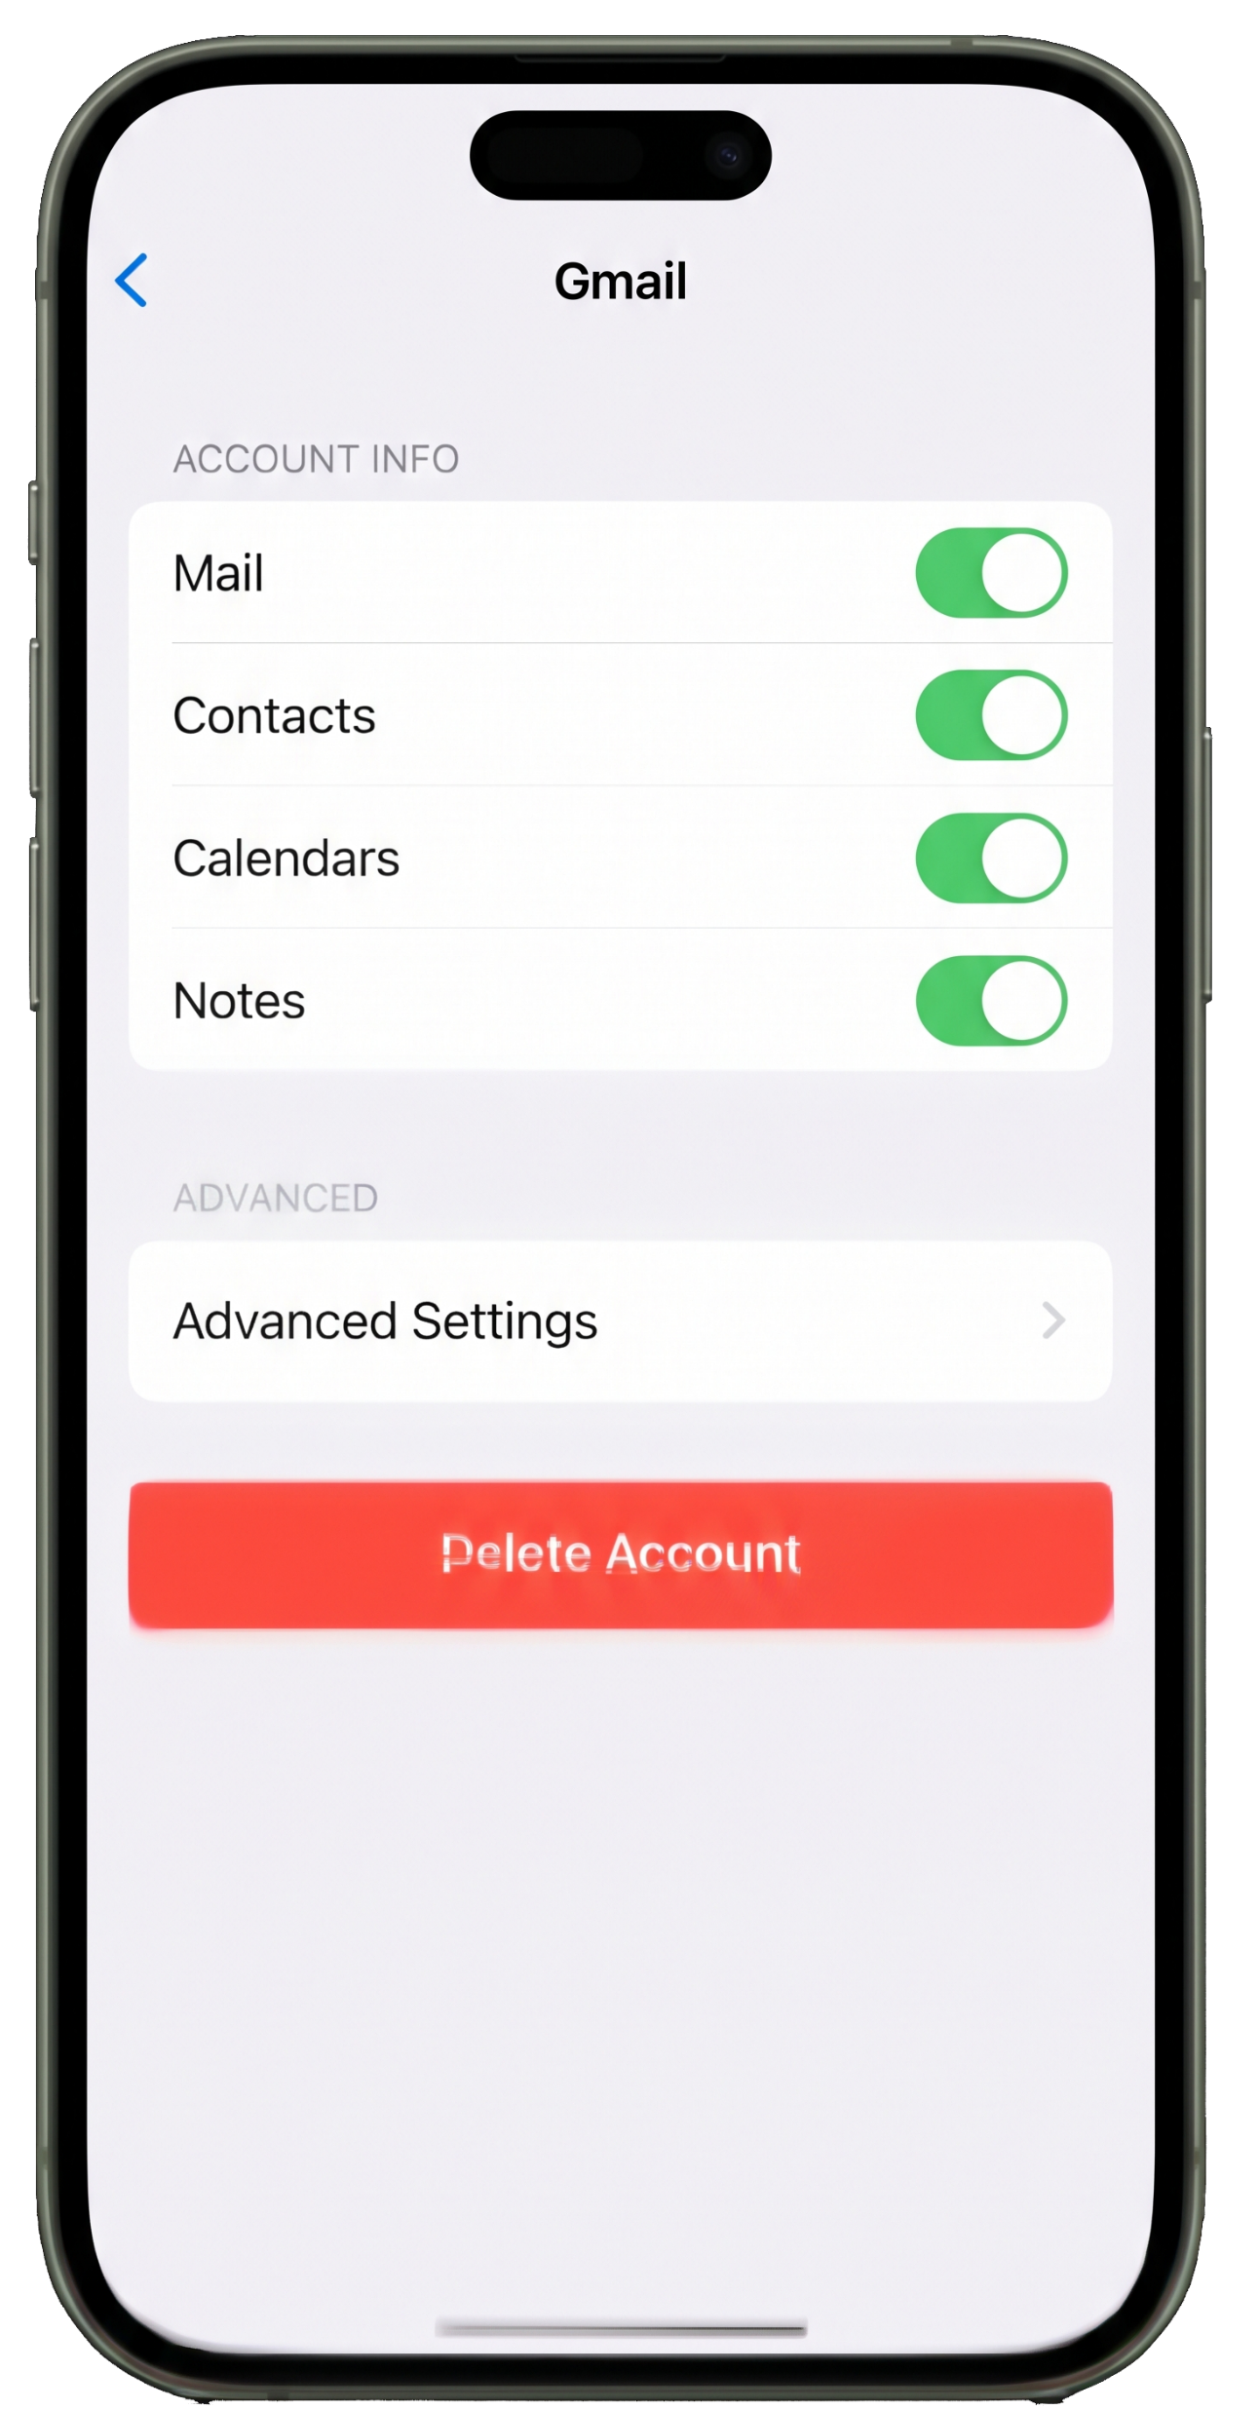
6. Ajustes da conta

Slide 34
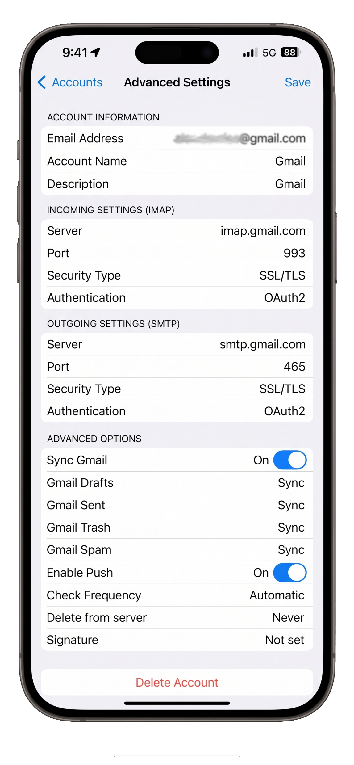
7. Agora a conta google esta na tela

Slide 35
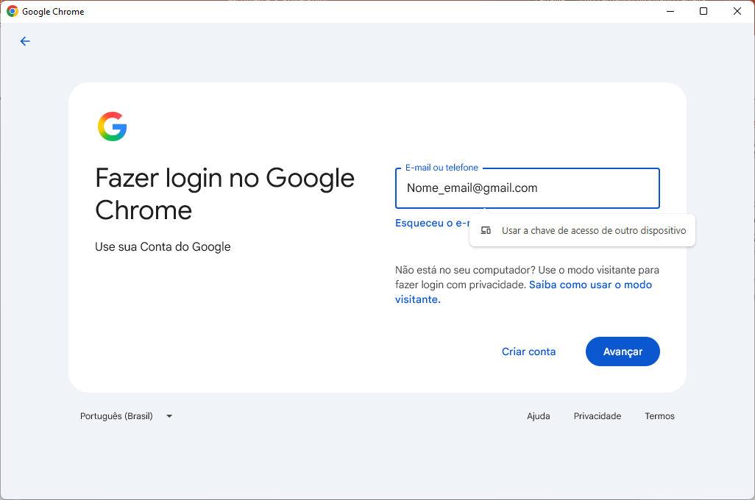

Slide 36


Slide 37
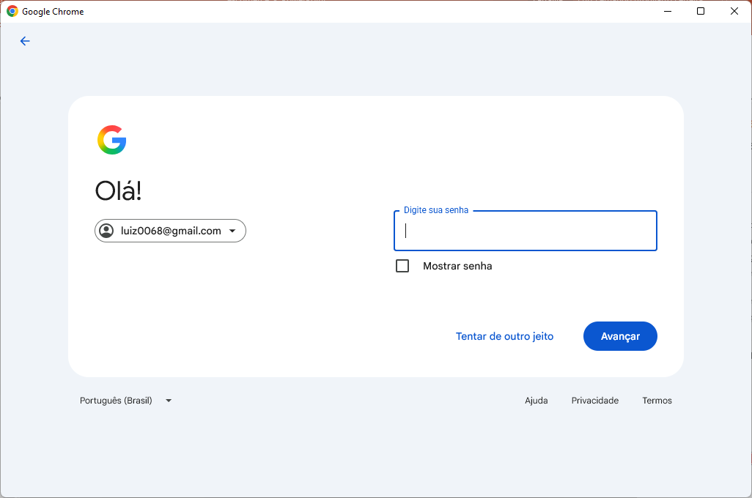
NomeEmail

